Slide 1
数据结构
Data Structure
北京理工大学 李君
Email: lijunbit@qq.com

Slide 2
教 材：数据结构（C语言版）
严蔚敏 吴伟民编著
清华大学出版社（配题集）
成绩计算：平时考核 40％
期末考核 60％

Slide 3
第1章 概 论
1.1 数据结构讨论的范畴
1.2 基本概念
1.3 算法和算法的衡量

Slide 4
1.1 数据结构讨论的范畴
Niklaus Wirth
Algorithm + Data Structures = Programs
程序设计: 为计算机处理问题编制一组指 令集
算法:处理问题的策略
数据结构:问题的数学模型

Slide 5
1.2 基本概念
一、数据与数据结构
数据:
所有能被输入到计算机中，且被计算机处理的符号的集合；
计算机操作的对象的总称；
是计算机处理的信息的某种特定的符号表示形式

Slide 6
数据元素: 数据中的一个“个体”，数据结构中讨论的基本单位
数据项：数据结构中讨论的最小单位
数据元素是数据项的集合

Slide 7
例如：运动员（数据元素）
其中
组合项
姓名 | 俱乐部名称 | 出生日期 | 参加日期 | 职务 | 业绩
出生日期
年 | 月 | 日

Slide 8
数据结构：带结构的数据元素的集合
例1：一个含12位数的十进制数可以用三个4位的十进制数表示
3214,6587,9345 ─ a1(3214),a2(6587),a3(9345)
在a1、a2和a3 之间存在“次序”关系 < a1,a2> 、< a2,a3>
3214，6587，9345 ≠ 6587，3214，9345
a1 a2 a3 a2 a1 a3

Slide 9
例2：2行3列的二维数组 {a1, a2, a3, a4, a5, a6}
行的次序关系:row = {<a1,a2>,<a2,a3>,<a4,a5>,<a5,a6>}
列的次序关系:col = {<a1,a4>,<a2,a5>,<a3,a6>}
不等于
a1 | a2 | a3
a4 | a5 | a6
a1 | a2 | a3
a4 | a5 | a6
a1 | a5 | a3
a4 | a2 | a6

Slide 10
例3：一维数组 {a1, a2, a3, a4, a5, a6}中存在
次序关系:
{<a_{i}, a_{i+1}>| i=1, 2, 3, 4, 5}

Slide 11
数据结构的形式定义为：
数据结构是相互之间存在一种或多种特定关系的数据元素的集合，表示为：
Data_Structure=（D, S）
（数值或非数值）
元素有限集
关系有限集
或：是指同一数据元素类中各元素之间存在的关系。
亦可表示为：S＝（D, R） 或 B=（K, R）

Slide 12

数据结构涵盖的内容

Slide 13
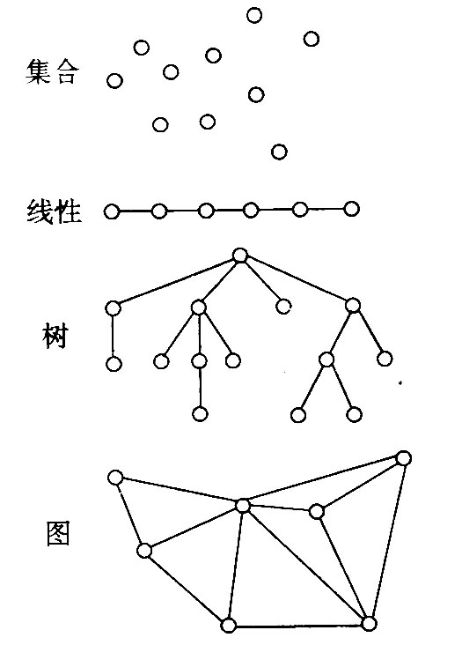
解释1：数据的逻辑结构可归结为以下四类:
集合结构： 仅同属一个集合
线性结构: 一对一（1:1)
树 结 构: 一对多（1:n)
图 结 构: 多对多 (m:n)
线 性
非线性

Slide 14
例：用图形表示下列数据结构，并指出它 们是属于线性结构还是非线性结构。
（1） S=(D, R)
D={ a, b, c, d, e, f }
R={(a,e), (b,c), (c,a), (e,f), (f,d)}
解： 上述表达式可用图形表示为：
b c a e f d
此结构为线性的。

Slide 15
（2） S=(D, R)
D={d_{i} | 1≤i≤5}
R={(d_{i} , d_{j} ), i<j}
解：上述表达式可用图形表示为：
d₁
d₅ d₂
d₄ d₃
该结构是非线性的。

Slide 16
解释2：数据的存储结构？
存储结构亦称物理结构，是数据的逻辑结构在计算机存储器内的表示（或映像）。它依赖于计算机。

Slide 17
数据元素的映象方法：
用二进制位(bit)的位串表示数据元素
(321)₁₀ = (501)₈ = (101000001)₂
A = (101)₈ = (001000001)₂

Slide 18

数据关系的映象方法：
（< x, y> 的表示方法）
顺序映象 以存储位置的相邻表示后继关系
y的存储位置和x的存储位置之间差一个常量C
而C是一个隐含值，整个存储结构中只含数据元素本身的信息

Slide 19
链式映象 以附加信息(指针)表示后继关系
需要用一个和x在一起的附加信息指示y的存储位置 y x

Slide 20
1.3 算法和算法的衡量
一、算法
算法是为了解决某类问题而规定的一个有限长的操作序列。

Slide 21
二、算法设计的原则
设计算法时，通常需要考虑达到下面这个目标：
高效率与低存储量需求
通常，效率指的是算法执行时间；存储量指的是算法执行过程中所需的最大存储空间。两者都与问题的规模有关。

Slide 22
三、算法效率的衡量方法和准则
通常有两种衡量算法效率的方法:
事后统计法
缺点：1、必须执行程序
2、其它因素掩盖算法本质
事前分析估算法

Slide 23
和算法执行时间相关的因素：
1．算法选用的策略
2．问题的规模
3．编写程序的语言
4．编译程序产生的机器代码的质量
5．计算机执行指令的速度
一个特定算法的“运行工作量”的大小，只依赖于问题的规模（通常用整数量n表示），或者说，它是问题规模的函数。

Slide 24
假如，随着问题规模n的增长，算法执行时间的增长率和f(n)的增长率相同，则可记作：
T (n) = O(f(n))
称T (n) 为算法的(渐近)时间复杂度

Slide 25
如何估算算法的时间复杂度？
算法 = 控制结构 + 原操作
（固有数据类型的操作）
算法的执行时间= 原操作(i)的执行次数×原操作(i)的执行时间
算法的执行时间 与 原操作执行次数之和 成正比

Slide 26
从算法中选取一种对于所研究的问题来说是 基本操作 的原操作，以该基本操作 在算法中重复执行的次数 作为算法运行时间的衡量准则

Slide 27
例一：for (i=1; i<=n; ++i) for (j=1; j<=n; ++j) { c[i,j] = 0; for (k=1; k<=n; ++k) c[i,j] += a[i,k]*b[k,j];
}
基本操作: 乘法操作
时间复杂度: O(n³)

Slide 28
例二：void select_sort(int a[ ], int n) {
// 将a中整数序列重新排列成从小至大
//有序的整数序列。 for ( i = 0; i< n-1; ++i ) { j = i; for ( k = i+1; k < n; ++k ) if (a[k] < a[j] ) j = k; if ( j != i ) a[j] ←→ a[i]
} // select_sort
基本操作: 比较(数据元素)操作
时间复杂度: O(n²)

Slide 29
例三：void bubble_sort(int a[ ], int n) {
// 将a中整数序列重新排列成自小至大
// 有序的整数序列。 for (i=n-1, change=TRUE; i>1 && change; --i) { change = FALSE; for (j=0; j<i; ++j) if (a[j] > a[j+1]) { a[j] ←→ a[j+1]; change = TRUE }
}
} // bubble_sort
基本操作: 赋值操作
时间复杂度: O(n²)

Slide 30
测验一：
一、阅读下列C程序段，写出相应的执行结果
1. printf(“Input x”);
scanf(“%d”,&x);
if (x<=30)
if(x>20) y=x;
else if (x>10) y=2*x;
if (x>0&&x<30)printf(“x=%d,y=%d”,x,y); else printf(“输入数据错！”);
试写出当x分别为18，8时的执行结果。

Slide 31
2. long int fact(n)
int n;
{long f;
if(n>1)f=n*fact(n-1);
else f=1;
return(f);
}
main()
{int n;
long y;
n=5;
y=fact(n);
printf(“%d,%ld\n”,n,y);
}

Slide 32
二、分析下面各程序段的时间复杂度
1. for (i=0; i<n; i++)
for (j=0; j<m; j++)
A[i][j]=0;
2.s=0;
for (i=0; i<n; i++)
for(j=0; j<n; j++)
s+=B[i][j];
sum=s;

Slide 33
3.x=0; for(i=1; i<n; i++) for (j=1; j<=n-i; j++) x++;

Slide 34
三、设有数据逻辑结构S=（D,R），试按各小题所给条件画出这些逻辑结构的图示，并确定相对于关系R，哪些结点是开始结点，哪些结点是终端结点？

Slide 35
1. D={d1,d2,d3,d4} R={(d1,d2),(d2,d3),(d3,d4) }
2. D={d1,d2,…,d9}
R={(d1,d2),(d1,d3),(d3,d4),(d3,d6),(d6,d8),(d4,d5), (d6,d7),(d8,d9) }
3. D={d1,d2,…,d9}
R={(d1,d3),(d1,d8),(d2,d3),(d2,d4),(d2,d5),(d3,d9), (d5,d6),(d8,d9),(d9,d7), (d4,d7), (d4,d6)}

